Slide 1

SHIWA NETWORK
Пространственно-временная синхронизация на пикосекундном уровне

Slide 2


Стандартизация и определение
«Беспроводная пространственно-временная синхронизация» входит в число будущих технологических тенденций IMT 2030.
Наше определение:
Пространственно-временная синхронизация — это коллективное состояние, в котором часы всех устройств синхронизированы, а взаимное расположение является общим.
Ключевое преимущество
Технологическое значение
Позволяет всем устройствам использовать универсальные часы через беспроводную связь.
Создает основу для точной координации устройств в пространстве и времени на пикосекундном уровне.

Slide 3

Путь к пространственно-временной синхронизации
01
02
03
~2025
~2030
~2035
Неточная синхронизация
Инфраструктура для синхронизации
Органичное взаимодействие
Логические часы
Верхний уровень синхронизации ST
Облачная синхронизация
Справочные базовые станции
Сеть
Координаты положения
Запуск сервиса
Масштабирование
Синхронизация времени
Аутентификация, безопасность, конфиденциальность
Вертикальный поток данных
Взаимодействие вещей

Slide 4




Беспроводная двусторонняя интерферометрия (WiWi)
Двусторонняя спутниковая передача времени и частоты (TWSTFT)
Беспроводная двусторонняя интерферометрия (Wi-Wi)
Традиционная технология для измерения разницы во времени и передачи времени через спутниковую связь.
Наша инновационная технология для измерения времени и расстояния с помощью беспроводной связи.
Высокая точность, но дорогостоящая инфраструктура
Низкая стоимость и компактные размеры
Требует специализированного оборудования
Высокая точность на пикосекундном уровне
Ключевое достижение:
Мы внедрили спутниковую технологию для синхронизации времени (точностью пикосекунды) и измерения расстояния (точностью в миллиметрах) с чрезвычайно низкой стоимостью и небольшим размером.

Slide 5
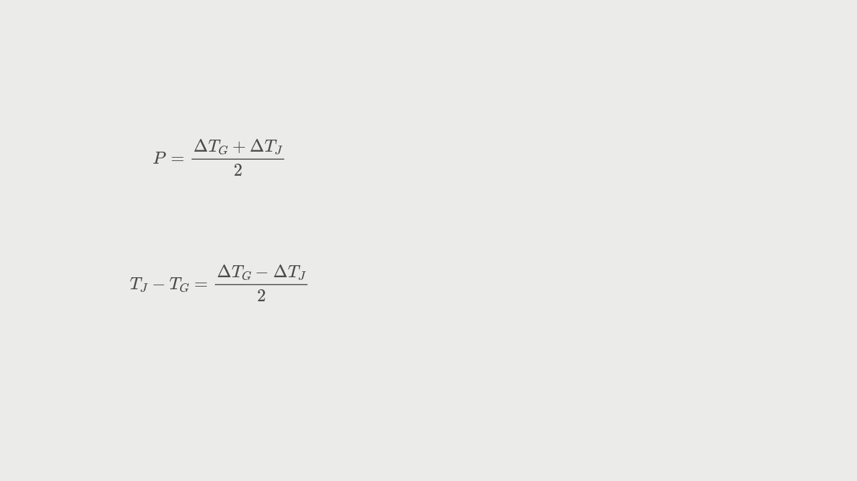
Математическое доказательство концепции
Основные формулы синхронизации Wi-Wi
Математическое доказательство
1
Пусть T
G
и T
J
— истинное время на устройствах G и J.
Δ
T
G
+
Δ
T
J
2
При двустороннем обмене сигналами, устройство G
P
=
отправляет сигнал в момент t
, устройство J принимает его в
2
1
момент t
2
.
Где P — сумма обоих измерений, ΔT
и ΔT
— измерения
3
Затем J отправляет ответный сигнал в момент t
3
, который G
G
J
получает в момент t
4
.
разницы во времени между устройствами.
4
Тогда ΔT
G
= t
4
- t
1
и ΔT
J
= t
3
- t
2
.
5
Если время распространения сигнала в обоих направлениях
Δ
T
G
−
Δ
T
J
одинаково, то разница между часами устройств может быть
T
J
−
T
G
=
вычислена как (ΔT
- ΔT
)/2.
2
G
J
Результат:
Технология обеспечивает прорыв в точности
Где T
J
- T
G
— разница во времени между устройствами J и G.
синхронизации для беспроводных систем.
Практическое применение:
Данный метод позволяет достичь
точности синхронизации до 35 нс с джиттером 16 пс.

Slide 6

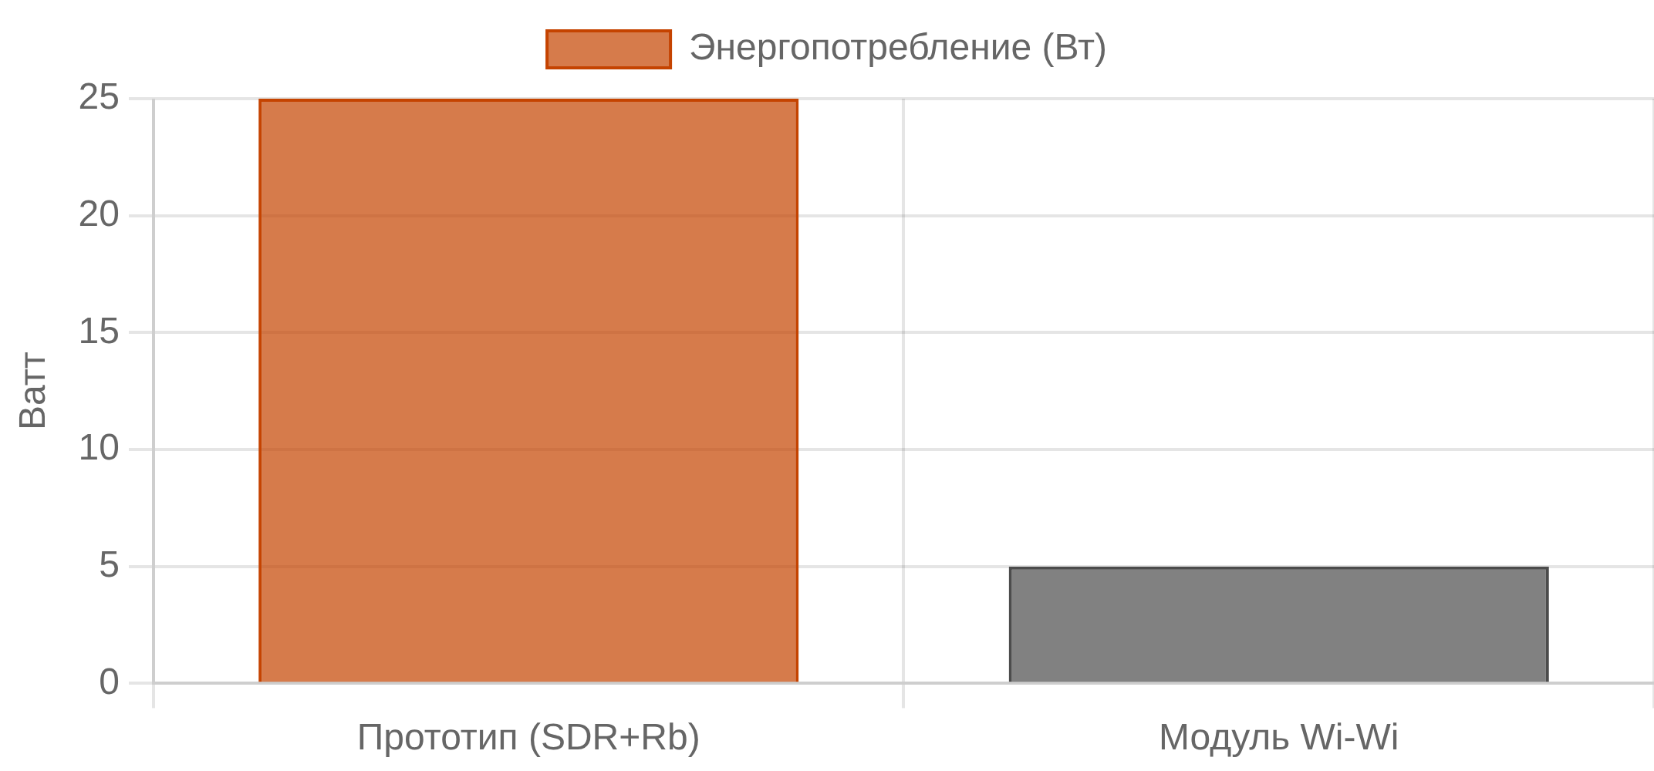



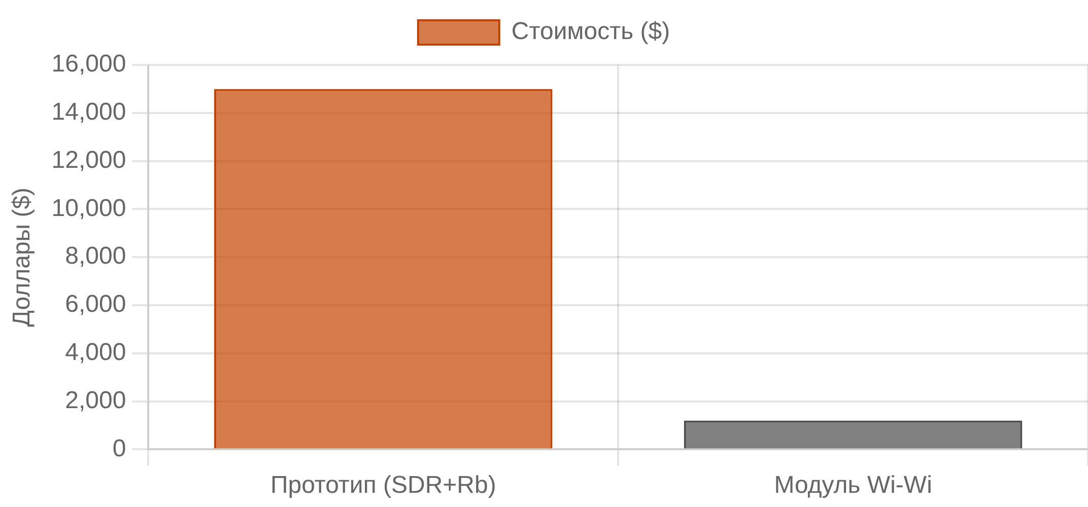

Модуль Wi-Wi
Сравнение технологий
Сравнение энергопотребления
Прототип:
SDR+Rb часы (~$15k)
Новый модуль:
RF chip + TCXO + MPU + Rb часы
Улучшение:
Удешевление платформы FPGA
Ключевые преимущества
Низкая стоимость
Небольшой размер
Сравнение стоимости компонентов
Низкое энергопотребление
Высокая точность синхронизации

Slide 7

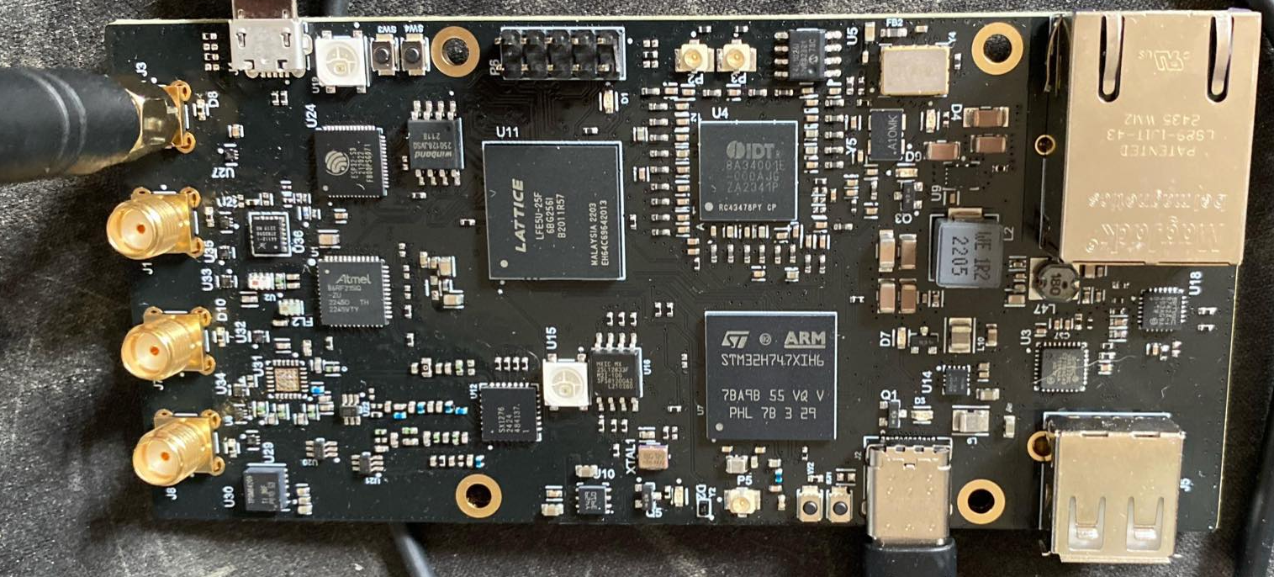





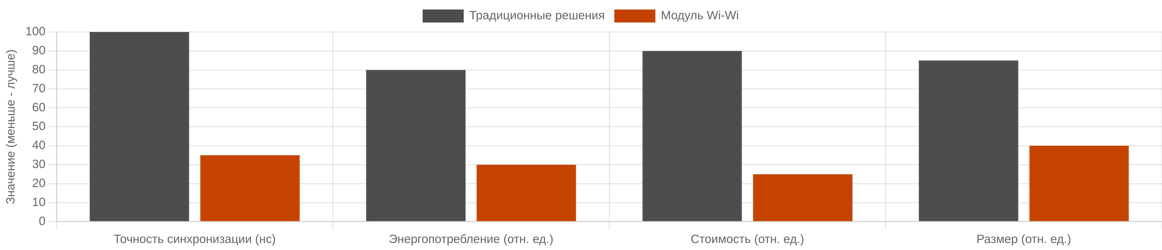
Прототип и характеристики
Технические характеристики
Модуль Wi-Wi
Изображение прототипа модуля
Модуль беспроводной связи 920 МГц - 3ГГц
Полная совместимость с IEEE 802.15.4
Диапазон 100 м (20 мВт) / 5 км (250 мВт)
Точность синхронизации: 35 нс с джиттером 16 пс
Низкое энергопотребление благодаря отказу от FPGA
Сравнение производительности

Slide 8

Практическое применение
Мониторинг инфраструктуры
Проблема:
Не существует другого способа отследить небольшое изменение расстояния (мм) в долгосрочной перспективе.
Точность измерения отклонения
1
Решение Wi-Wi:
Дешевая и удобная система контроля расстояния с возможностью обнаружения небольшого наклона здания.
миллиметр
Синхронизация сетей датчиков
Координация автономных систем
Промышленная автоматизация
Обеспечение точной синхронизации между распределенными датчиками для сбора согласованных данных.
Точная координация движения и действий автономных роботов и транспортных средств.
Синхронизация производственных процессов с высокой точностью для повышения эффективности.

Slide 9


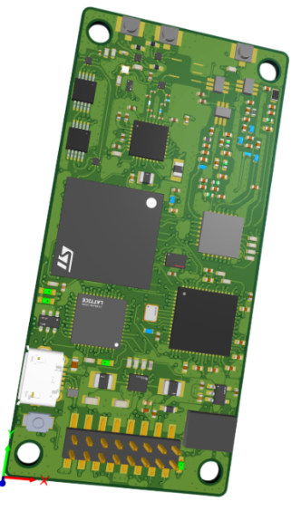
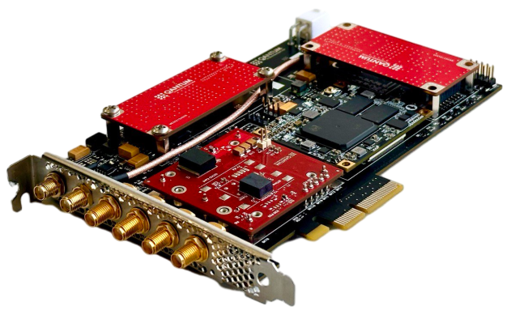
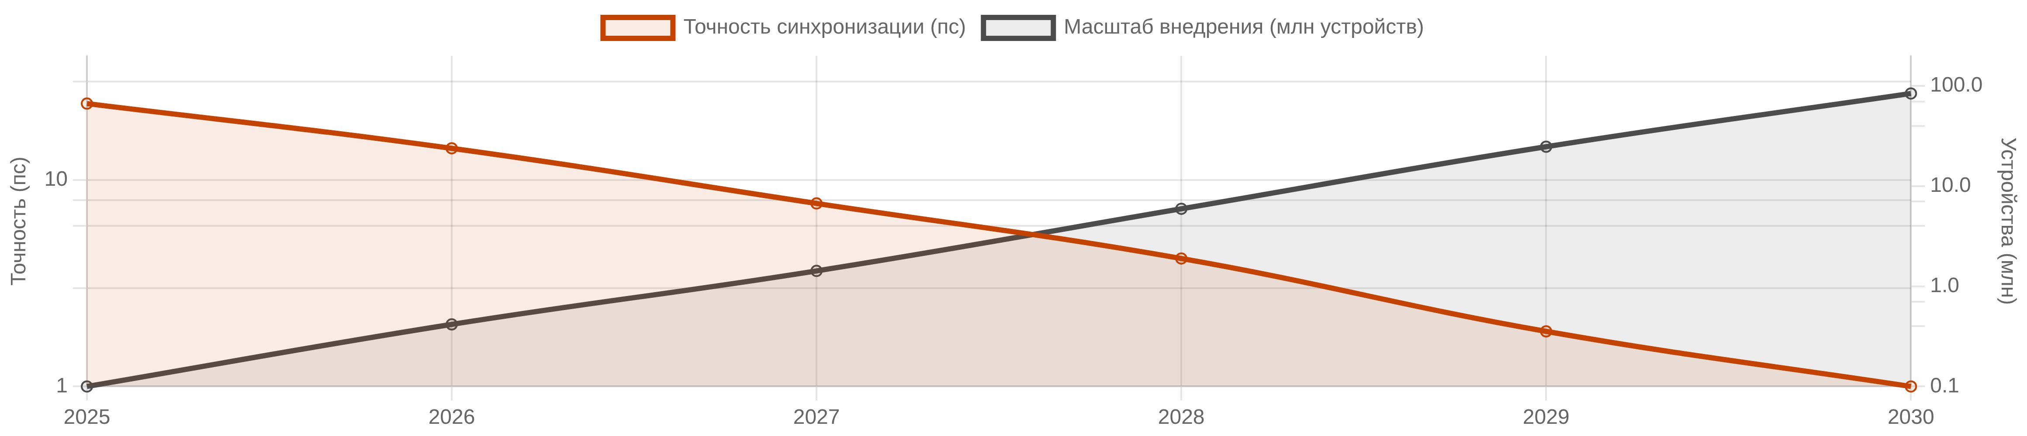



Будущее развитие
Qantum-PCIe × Wi-Wi
Концепт карты Qantum-PCIe
Мы разрабатываем модуль пространственно-временной синхронизации Wi-Wi в форм-факторе карты Qantum-PCI. Это позволит интегрировать нашу технологию в существующие серверные и вычислительные системы, обеспечивая высокоточную синхронизацию для критически важных приложений.
План развития технологии
Квантовые сети
Космические приложения
Умные города
Интеграция с квантовыми вычислениями для создания сверхзащищенных сетей с синхронизацией на квантовом уровне.
Синхронизация спутниковых группировок для повышения точности навигации и наблюдения.
Создание единой синхронизированной инфраструктуры для управления городскими системами.

Slide 10




Выводы
Ключевые достижения:
Мы показали реализуемость и экономическую эффективность технологии «Пространственно-временная синхронизация» на пикосекундном уровне.
Небольшие, недорогие модули с низким энергопотреблением необходимы для реализации синхронизации пространства-времени
Достигнута точность синхронизации 35 нс с джиттером 16 пс при измерении расстояния с точностью до 1 мм
Технология совместима с существующими стандартами IEEE 802.15.4 и имеет широкий диапазон применения
Перспективы развития:
Мы стремимся внести свой вклад в решение временной синхронизации и стоим на пороге новой эры. Разработка модуля в форм-факторе Qantum-PCIe позволит интегрировать технологию в существующие системы и расширить сферу её применения.

